Slide 1





IMPLEMENTACIÓN DE AGENTE DE IA PARA SOPORTE TÉCNICO

Slide 2




REDUCCIÓN DE TICKETS REPETITIVOS MEDIANTE IA CONVERSACIONAL
AGENTE DE IA PARA SOPORTE TÉCNICO

Slide 3


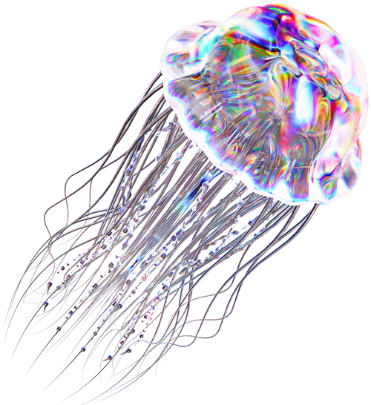

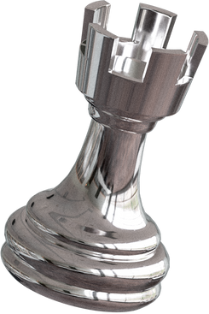


PROBLEMA IDENTIFICADO
Consultas repetitivas de usuarios:
Instalación de software
Reinicio de eQUIPOS
COPIAS DE SEGURIDAD
CONEXIÓN A LA RED

Slide 4



Consecuencias
Retrasos en tickets críticos
Saturación del área de soporte
Baja productividad

Slide 5


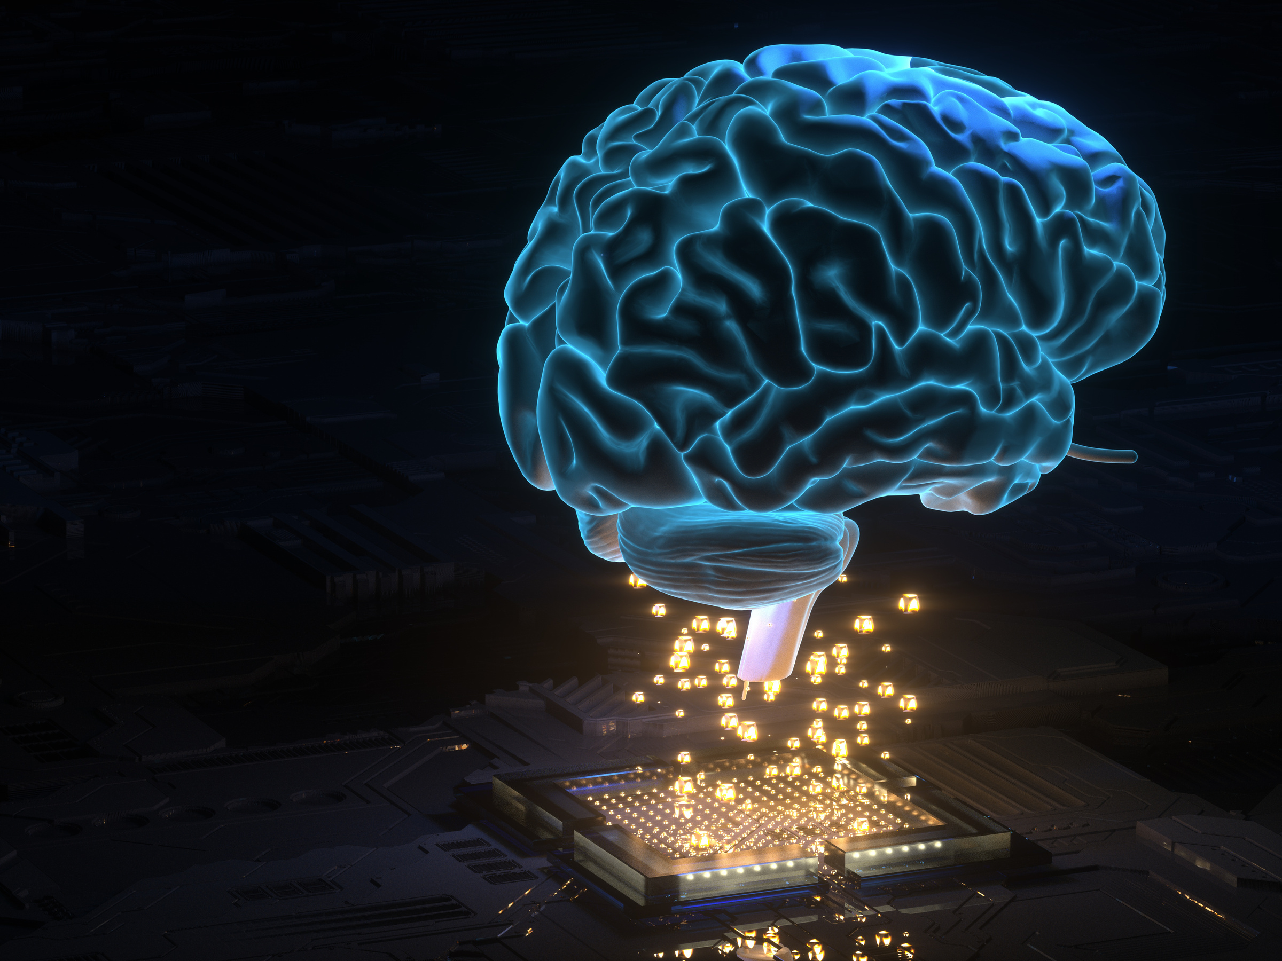

OBJETIVOS DE LA INTERVENCIÓN
Implementar un asistente virtual de soporte
Reducir en 50% los tickets repetitivos en 3 meses
Autonomía de usuarios para problemas básicos
Centralización de documentación técnica

Slide 6


DATOS Y RECURSOS DISPONIBLES
Documento interno: Procedimientos de Soporte Informático
Base histórica de tickets (FAQs)
Políticas de TI y seguridad

Slide 7



RESTRICCIONES Y REQUERIMIENTOS
Cumplimiento de normativas de seguridad
Uso exclusivo de documentación aprobada
Integración con portal de autoservicio TI
Presupuesto acotado → embeddings pequeños (text-embedding-3-small)

Slide 8






ENFOQUE DE IA SELECCIONADO
Se eligió vectorstore + RAG para garantizar respuestas precisas basadas en la documentación interna.

Slide 9



Pipeline RAG
División de documentos en chunks
Generación de embeddings con OpenAI
Almacenamiento en base vectorial (FAISS)
Búsqueda semántica
Generación de respuestas con gpt-4o-mini
Memoria de conversación con ConversationBufferMemory

Slide 10



ARQUITECTURA DE LA SOLUCIÓN
Frontend: Streamlit (interfaz web)
Base de conocimiento: FAISS + embeddings
Modelo LLM: ChatOpenAI (GPT-4o-mini)
Memoria: ConversationBufferMemory
Flujo: Usuario → Streamlit → FAISS → LLM → Respuesta

